Slide 1
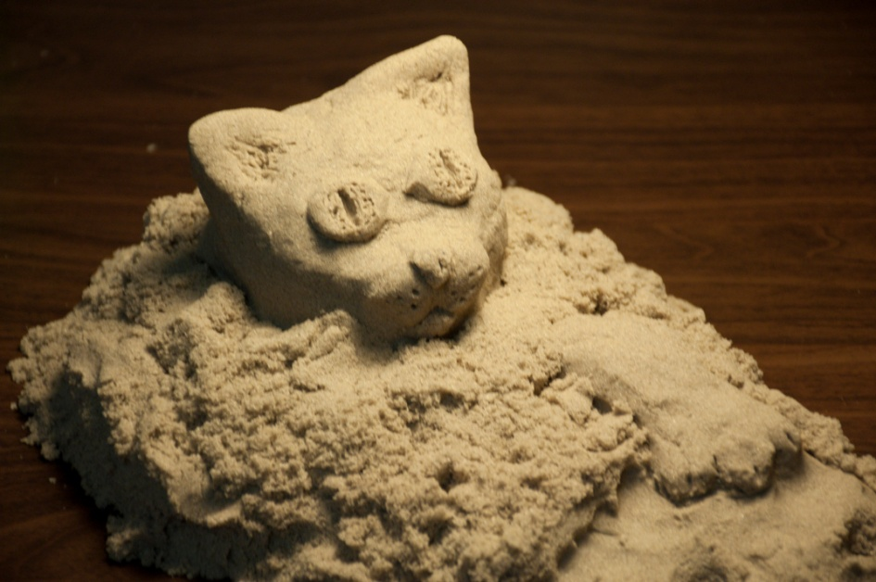
Муниципальное дошкольное образовательное учреждение детский сад №184
Кинетический песок как средство социальной адаптации
и личностного развития детей
Подготовил воспитатель
первой квалификационной категории
Федоровская Ольга Валентиновна

Slide 2
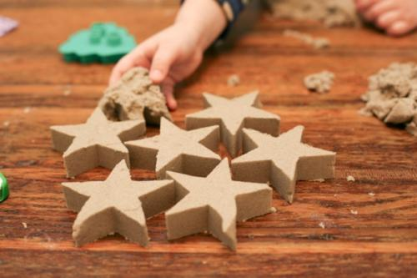
Работа с кинетическим песком (Kinetic Sand) – новое направление в песочной терапии. Этот удивительный материал был изобретен в Швеции, появился в России совсем недавно (2013г.). Состоит на 98% из чистейшего кварцевого песка и 2% силиконового полимера, который применяется в пищевой промышленности в качестве добавки (Е 900).

Slide 3
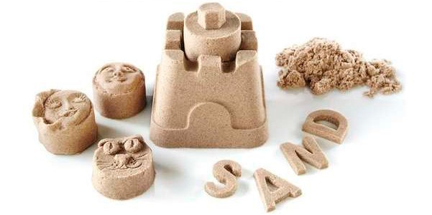
Будучи свободно насыпанным, этот материал выглядит пушистым и приятен на ощупь. В процессе пересыпания частицы кинетического песка под воздействием силы тяжести стремятся разъединиться, однако соединяющее их вещество вытягивается в полимерные нити длиной 1-2 мм, которые замедляют движение песчинок, позволяя визуально, как в замедленной съемке, проследить перемещение каждой из них. При резком сжатии и уплотнении объем песка уменьшается почти в 2 раза. Образовавшаяся в результате внешнего воздействия форма сохраняется в течение длительного времени.

Slide 4
Преимущества кинетического песка:
нетоксичен, не вызывает аллергии, бактерии в нем не живут, поэтому он безопасен для детей с раннего возраста
силиконовая составляющая песка не высыхает со временем, поэтому он постоянно остается «влажным на ощупь»; не боится воды и в случае смачивания после просушки сохраняет прежние свойства
просыпанный на пол песок не разлетается на отдельные частицы, а сохраняется в виде компактной массы, которую легко собрать и использовать повторно
в случае неосторожного заглатывания песка (что не рекомендуется) силикон и кварц не взаимодействуют с желудочным соком и через определенное время выходят из организма естественным путем, не вызывая дискомфорт; им практически невозможно засорить глаза
он рыхлый, но растягивается
из него можно строить разнообразные фигуры, можно лепить, он пластичен
он приятный на ощупь, не оставляет следов на руках и одежде
легкость транспортировки
не требуется специальной песочницы, специальных условий хранения

Slide 5
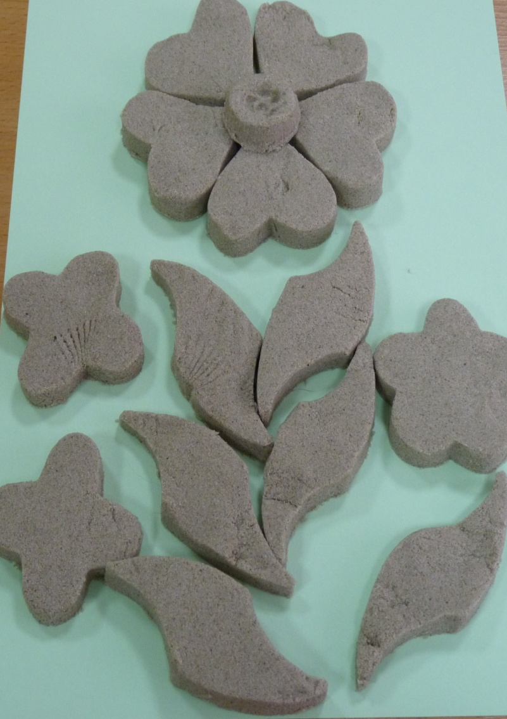
Занятия с кинетическим песком :
Способствуют урегулированию психоэмоционального состояния ребенка, его психическому и социальному развитию.
2. Способствуют отреагированию через игру негативных переживаний ребенка.
3. Создают условия для развития умения владеть своими эмоциями, контролировать свой гнев и проявлять накопившуюся агрессию в игре.
4. Способствуют регулированию детско- родительских отношений.
5. Способствуют формированию эмоциональной адекватности в контактах с окружающими.

Slide 6
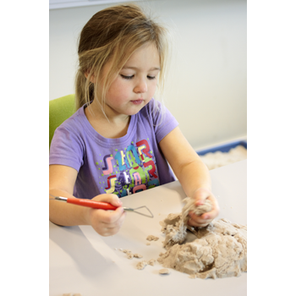
Во время занятий с кинетическим песком :
существенно усиливается желание ребенка узнавать что-то новое, экспериментировать и работать самостоятельно
мощно развивается «тактильная» чувствительность как основа развития «ручного интеллекта»
в играх с кинетическим песком более гармонично и интенсивно развиваются все познавательные функции (восприятие, внима­ние, память, мышление), а также речь и моторика
совершенствуется развитие предметно-игровой деятельности, что в дальнейшем способствует развитию сюжетно-ролевой игры и коммуникативных навыков ребенка

Slide 7
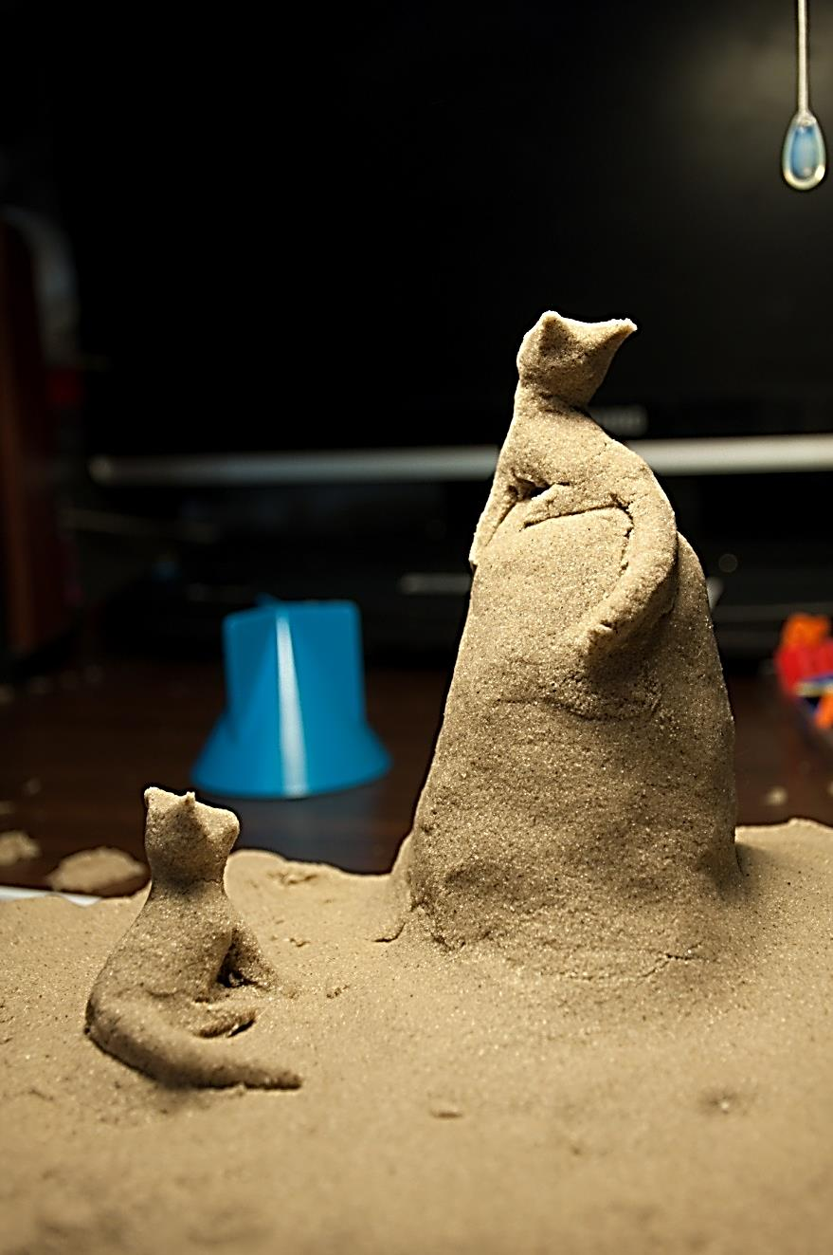
Кинетический песок может принести немалую пользу и в подростковом возрасте, когда сложно выражать открыто свои чувства и делиться переживаниями. Для освобождения от внутреннего напряжения можно заняться изображением на песке пугающих образов или нарисовать предполагаемый выход из сложной ситуации.

Slide 8
Не менее полезен кинетический песок и для взрослых. Замечено, что игра с песком способствует расслаблению, снятию стресса, активизации мышления и воображения. Офисные работники, поставившие небольшую чашку с песком на рабочий стол, признают, что у них значительно снизился уровень раздражительности при разговоре с коллегами и клиентами по телефону. Даже непродолжительная разминка рук с кинетическим песком помогает отдохнуть морально, повышает работоспособность и возвращает энтузиазм к работе, дарит новые ощущения и положительные эмоции.

Slide 9
Рекомендации по хранению и использованию
Песок следует использовать при комнатной температуре и относительной влажности в помещении ниже 60%. В случае намокания песка необходимо дать ему самостоятельно высохнуть при комнатной температуре;
В излишне сухих помещениях кинетический песок может несколько загрубеть. С целью восстановления его первоначальных свойств можно растереть в ладонях пару капель воды и немного поиграть с песком, после чего он снова станет пушистым. Сам по себе кинетический песок не может высохнуть, так как не содержит в своем составе воды.
Песок не имеет собственного запаха, однако способен впитывать запах, исходящий от рук. Поэтому перед игрой следует вымыть руки и тщательно их вытереть.
Кинетический песок не теряет своих свойств под воздействием солнечных лучей;
Хранить живой песок лучше всего в герметичном контейнере или закрытой надувной песочнице. Это предотвратит попадание в него влаги, пыли и посторонних предметов. В песок нельзя добавлять красители – это испортит его первоначальные свойства.
Кинетический песок рекомендуется держать подальше от домашних животных.
Случайно рассыпавшийся песок легко убирается с любой поверхности пылесосом или руками.

Slide 10
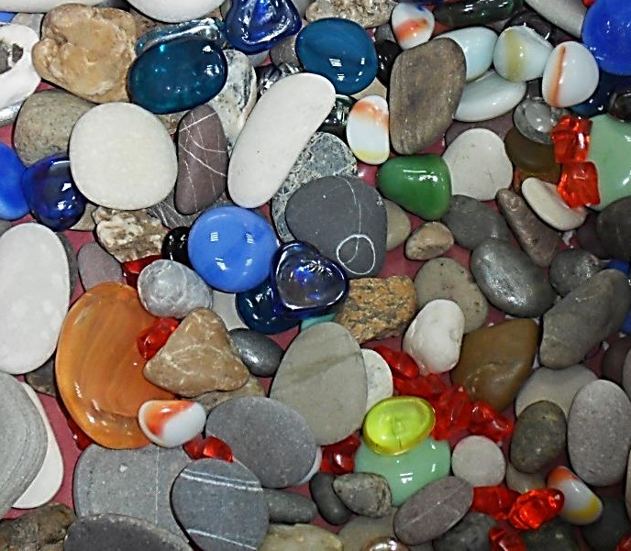
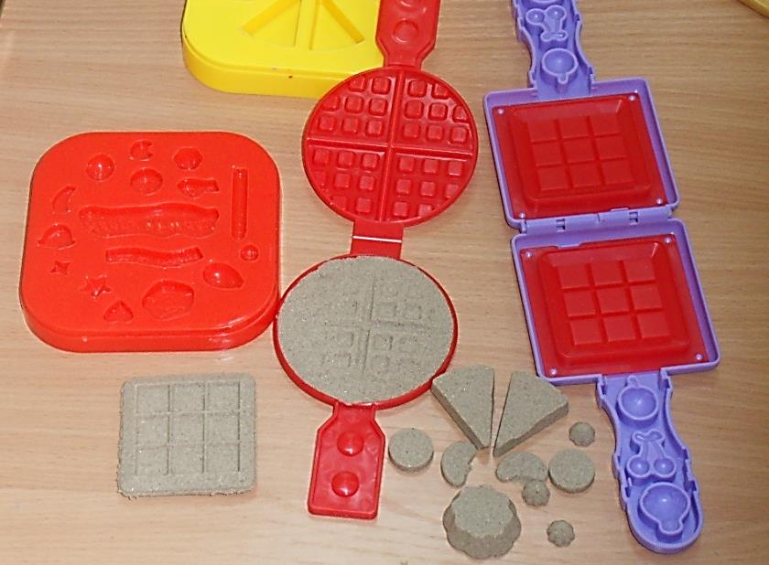
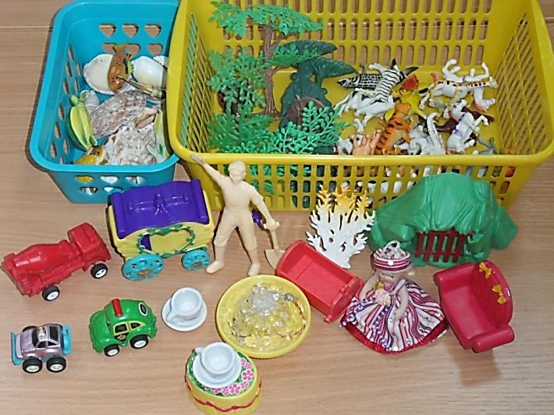
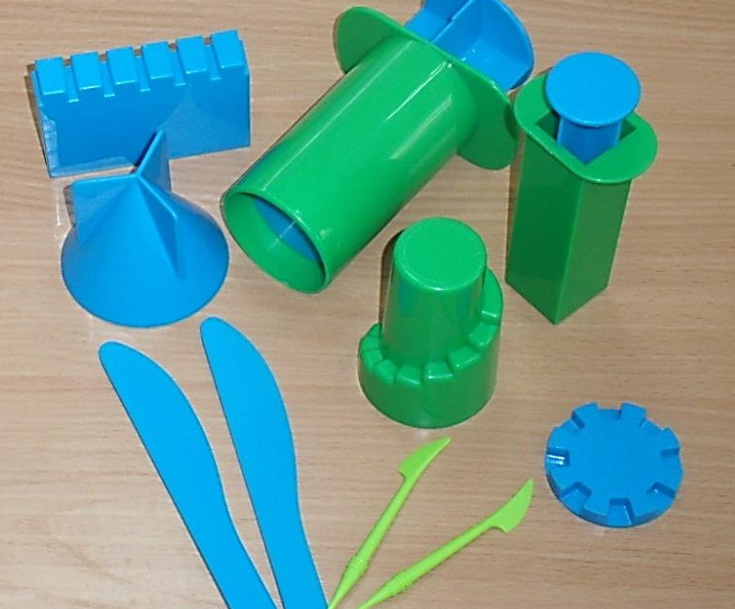
Игровые принадлежности
Мелкие игрушки
Камушки, природный материал
Инструменты (стеки, скалка, молоточки,
пластмассовые ножи, зубочистки и др.)
Оригинальные формочки
Детская посуда

Slide 11
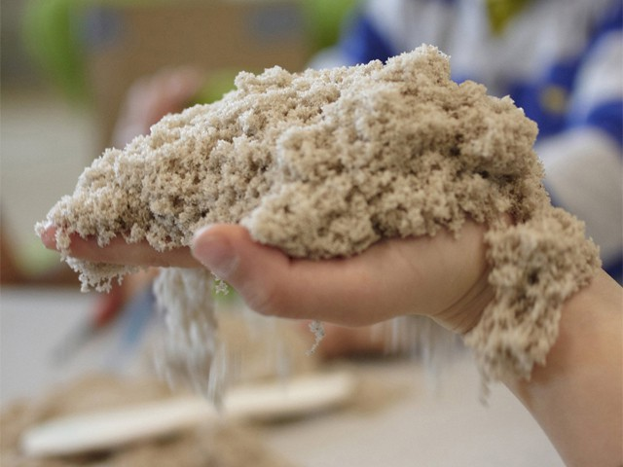
Упражнение «Знакомство с песком»
Цель: снижение эмоционального напряжения; создание положительного эмоционального настроя; знакомство со свойствами песка
Содержание: рассмотреть песок; разрыхлить, наблюдая за движением; вылепить простые фигурки; с закрытыми глазами ощутить прикосновения песка, рассказать о своих ощущениях идр.

Slide 12
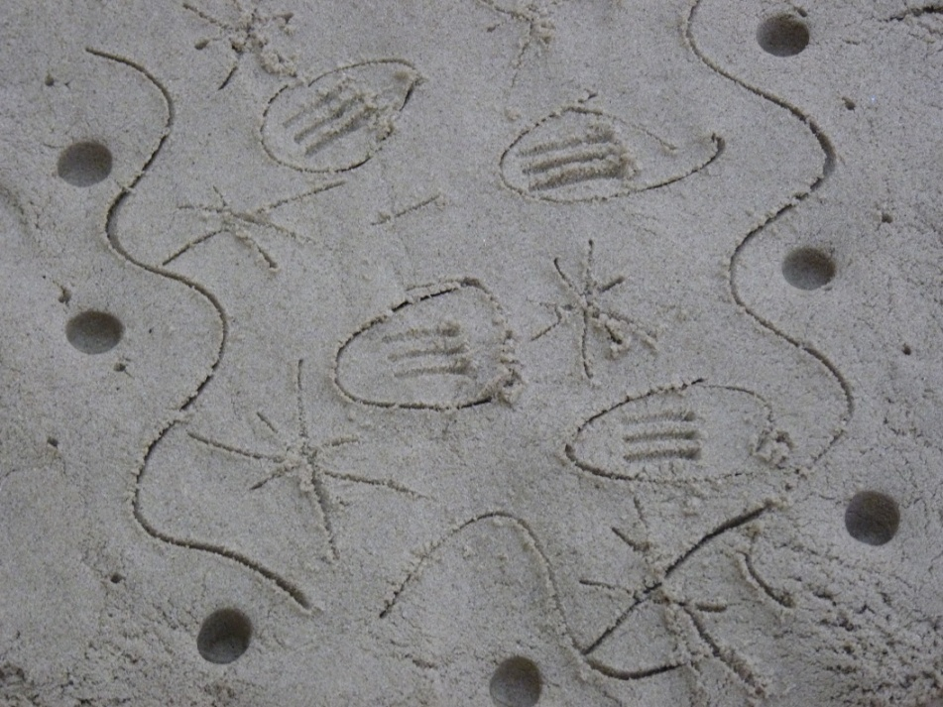
Упражнение «Узоры на песке»
Цель: развитие зрительно-моторной координации, процесса классификации, воображения.
Содержание:
рисовать узоры на ровной поверхности разными предметами. Так как на песке получаются четкие узоры, дорожки, то их можно использовать в играх на классификацию. Например, по волнистой дорожке идут только люди, по прямой дорожке едут только машины и т.д.
можно рисовать достаточно четкие лица, обучая ребенка графическим способам обозначения эмоций человека: радости, грусти, злости, страха, удивления.

Slide 13
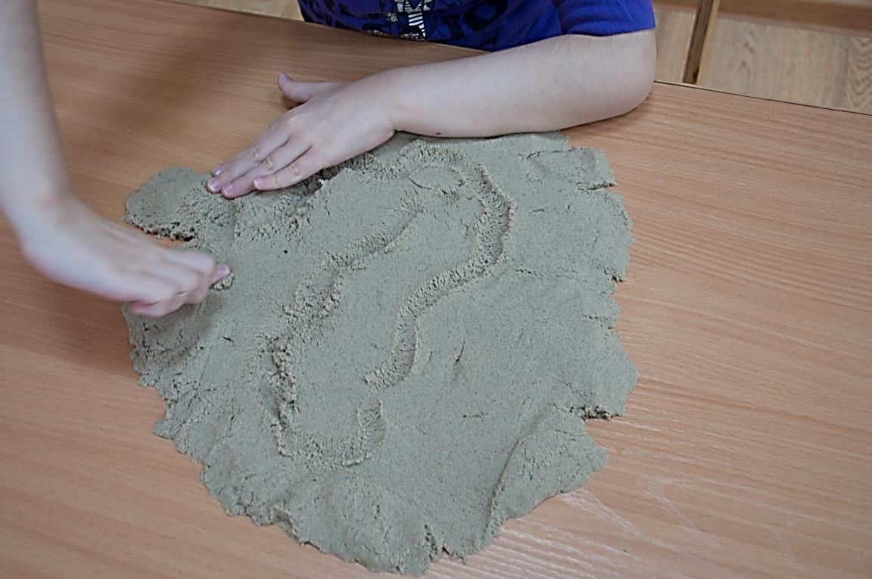
Упражнение «Необыкновенные следы»
Цель: развитие тактильной чувствительности, воображения.
Содержание:
«идут медвежата» - ребенок кулачками и ладонями с силой надавливает на песок.
«прыгают зайцы» - кончиками пальцев ребенок ударяет по поверхности песка, двигаясь в разных направлениях.
«ползут змейки» - ребенок расслабленными (напряженными) пальцами рук делает поверхность песка волнистой (в разных направлениях).
«бегут жучки-паучки» - ребенок двигает всеми пальцами, имитируя движение насекомых
«крокозяблра» - дети оставляют на песке самые разнообразные следы.

Slide 14
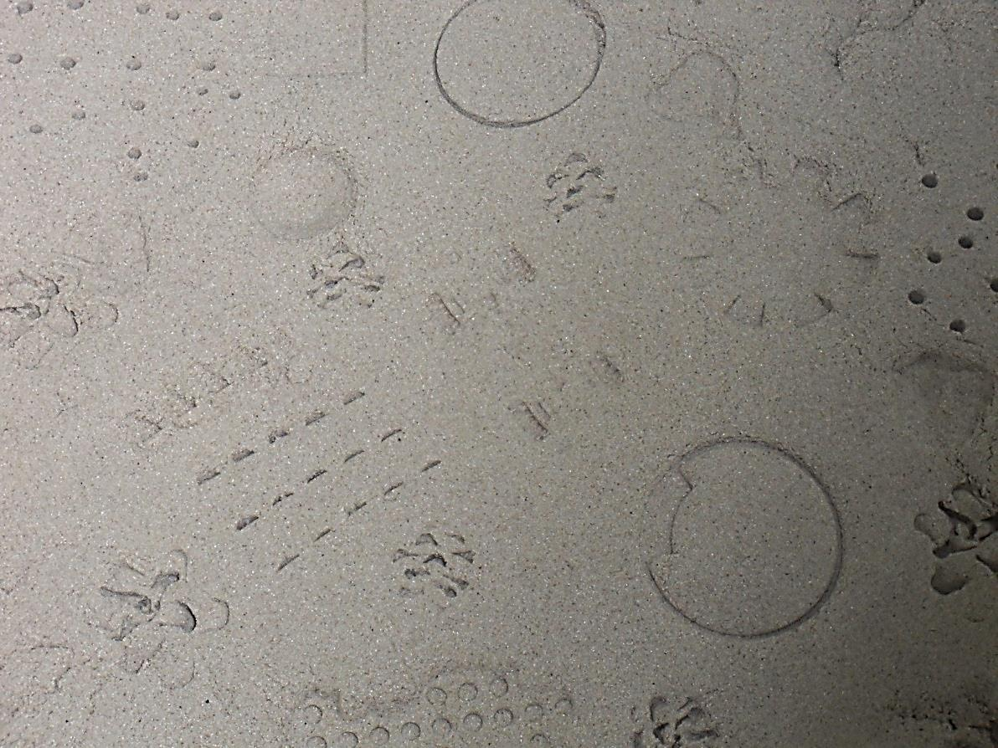
Игра «Отпечатки»
Цель: развитие тактильного восприятия, классификация.
Содержание:
Отпечатки можно делать с помощью разнообразных предметов, формочек. Затем ребенок по словесной инструкции или по нарисованному взрослым плану изготавливает серию отпечатков, комментируя процесс. В таких играх можно использовать задания на классификацию предметов.

Slide 15
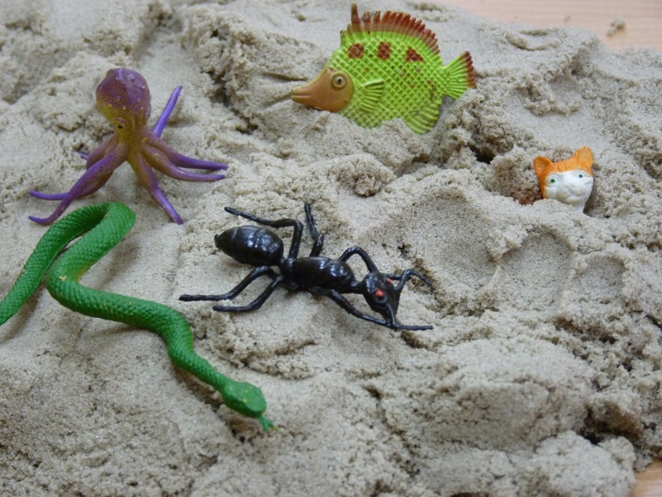
Игра «Песочные прятки»
Цель: развитие тактильной чувствительности, зрительного восприятия, образного мышления, произвольности.
Содержание: «Игрушки хотят поиграть с тобой в песочные прятки. Выбери понравившиеся тебе игрушки. Ты закроешь глаза, а они спрячутся в песок. После того как я скажу: «Открываются глаза, начинается игра», ты должен их найти в песке.

Slide 16
Игра «Песочный пирог»
Цель: стабилизация психоэмоционального состояния,
развитие мелкой моторики.
Содержание:
Ребенок из песка лепит пирог и украшает его различными предметами: камешками, семенами, пуговицами, бусинами. Те же манипуляции ребенок может производить с отпечатками своих ладоней, с нарисованным на песке кругом и др.
Игра «Разговор с руками»
Цель: научить детей контролировать свои действия.
Содержание: обвести на песке силуэт ладоней. Затем предложите оживить ладошки — нарисовать им глазки, ротик, раскрасить бусинками, камушками или ракушками пальчики. После этого можно затеять беседу с руками. Спросите: “Кто вы, как вас зовут?”, “Что вы любите делать?”, “Чего не любите?”, “Какие вы?”. Если ребенок не подключается к разговору, проговорите диалог сами. При этом важно подчеркнуть, что руки хорошие, они многое умеют делать (перечислите, что именно), но иногда не слушаются своего хозяина. Закончить игру нужно “заключением договора” между руками и их хозяином.

Slide 17
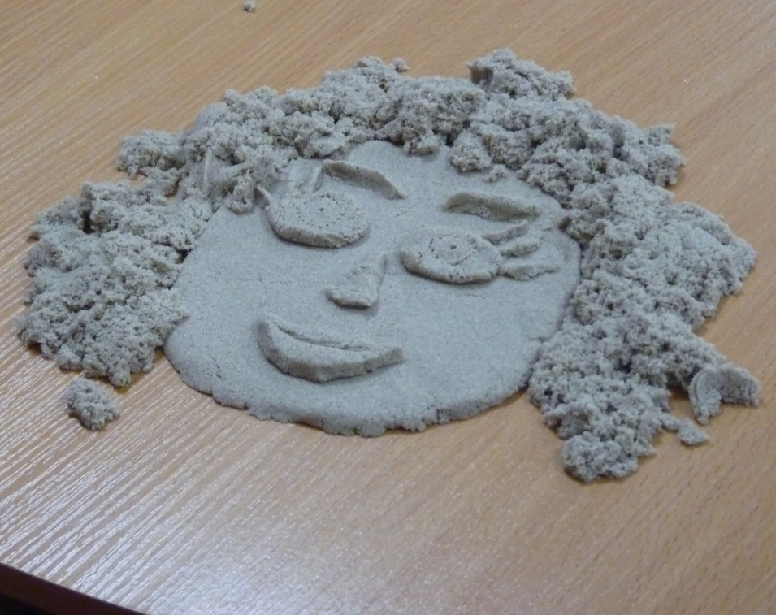
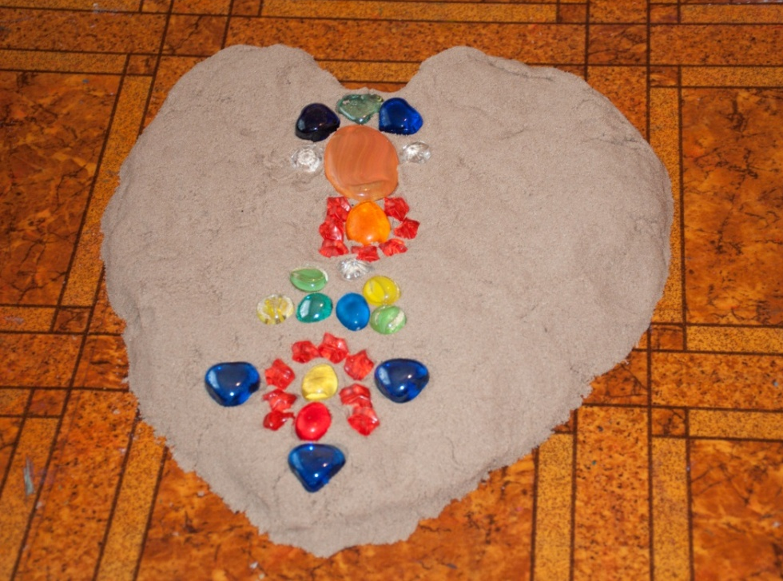
Упражнение «Мое настроение»
Цель: содействовать развитию способности осознания и выражения своих чувств и эмоций.
Содержание: ребенок создает или рисует на песке свое настроение, при необходимости изменяя его.

Slide 18
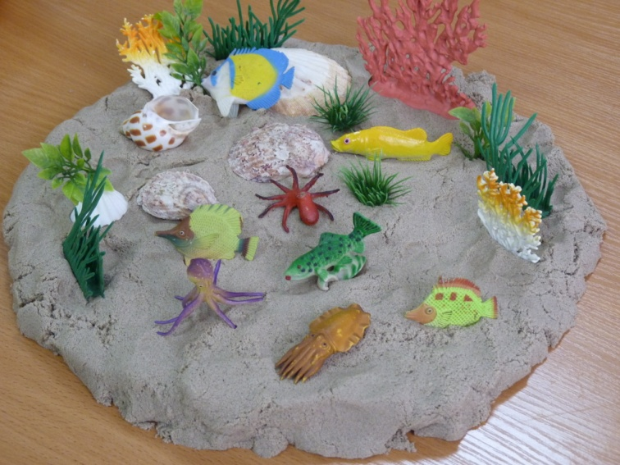
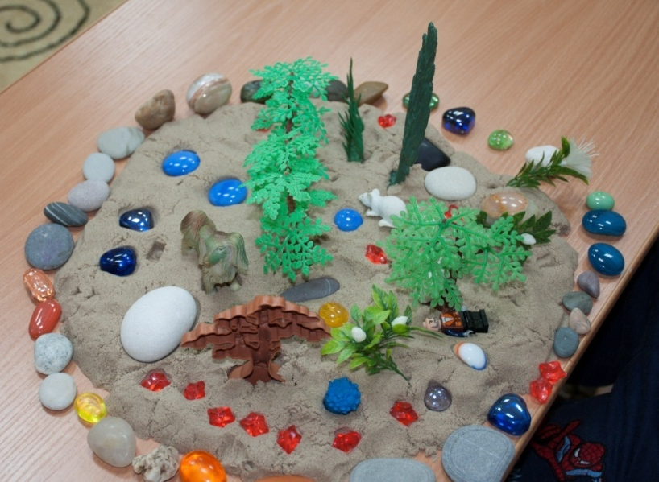
Сюжетные игры: «Необитаемый остров», «Дом», «Морской мир» и др.
Цель: развитие навыков конструктивного общения, развитие воображения
Содержание: детям (индивидуально или в группе) предлагается построить разнообразные природные или рукотворные сообщества – это город, деревня, дом, лес, река, озеро, остров и др.

Slide 19
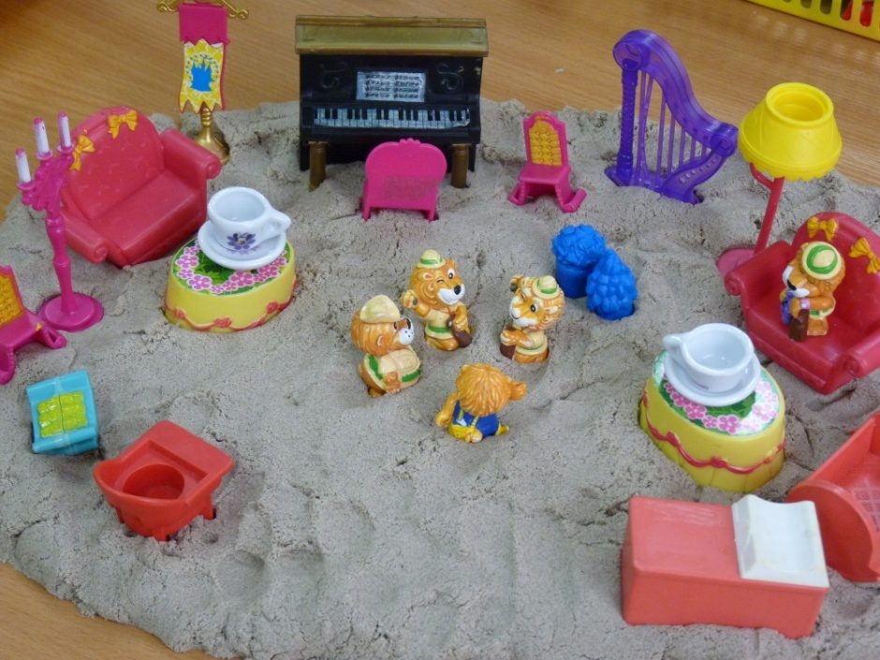
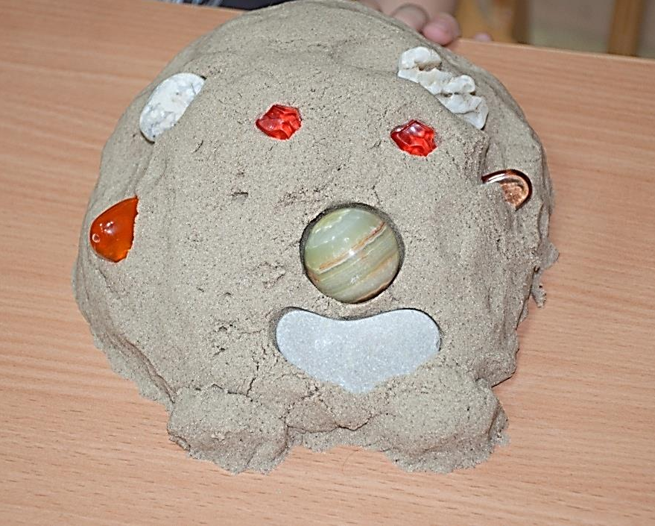
Игра «Строим вместе»
Цель: развитие умения сотрудничать, проигрывание различных жизненных ситуаций, снятие эмоциональной напряженности
Содержание: детям предлагается любая тема совместного творчества

